Slide 1
CİNSEL YOLLA BULAŞAN ENFEKSİYONLAR VE HEMŞİRELİK BAKIMI
Öğr. Gör. Dr. Ayşegül ÖZTÜRK BİRGE

Slide 2
Cinsel yolla bulaşan hastalıklar (CYBH- zührevi hastalıklar) bildirimi zorunlu enfeksiyon hastalıklarıdır.

Slide 3
CYBH’da enfeksiyon etkenleri vücuda;
Vajen
Serviks
Üretra
Rektum
Farinks gibi mukoza ile kaplı bölgelerden girmektedir.

Slide 4
CYBH’ın artma nedenleri;
Cinsel olgunluk yaşının küçülmesi,
Evlilik öncesi korunmasız cinsel ilişkinin yaygınlaşması,
Doğum kontrol yöntemlerinin gelişmesi,
Tanı ve tedavi yöntemlerinin gelişmesi,
15-40 yaş arası yetişkin nüfusa sahip olma.

Slide 5
Cinsel Yolla Bulaşan Enfeksiyonlarda Her İki Cinste de Görülebilen Ortak Belirtiler
Dizüri, idrar yaparken güçlük, poliüri.
Cinsel organlarda ağrılı/ağrısız açık yaralar ya da kabarıklar.
Cinsel organlarda siğil ve uçuklar.
Kol ve bacaklarda kaşıntısız kızarıklıklar, döküntüler.
Cinsel organda karıncalanma hissi ya da kaşıntı.
Baş ağrısı, halsizlik, bulantı, kusma.
Ateş, üşüme.
Ağızda yaralar.
Kasıklarda şiş ve ağrılı bezeler.
Deri altında şişlikler.

Slide 6
Erkeklerdeki Belirtiler
Penisten akıntı (yeşil, sarı renkli) gelmesi.
Kadınlardaki Belirtiler
Düzensiz menstrual siklus.
Kasık ve/veya bel ağrısı.
Her zamankinden farklı nitelikte vajinal akıntı (beyaz, grimsi, yeşil, sarı, köpüklü, iltihaplı, kokulu)
Ağrılı ya da güç cinsel ilişki.
Bebek ve Çocuklardaki Belirtiler
Göz iltihabı, tedavi edilmezse gözde yaralara ve körlüğe yol açabilir. Doğumsal sifilizde burun kökü çöküklüğü.
Pnömoni

Slide 7
CYBH
Gonore (bel soğukluğu)
Üretrit
Servisit
Sifiliz (frengi)
Şankroid (Yumuşak şankr)
Genital herpes
Genital siğil (Human Papilloma Virüs Enfeksiyonu)

Slide 8
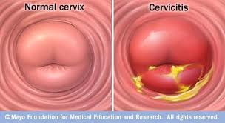
GONORE
Neisseria gonorrhoeae etkeni olduğu, üretrite neden olan bir hastalıktır.
Sporsuz, kapsülsüz ve hareketsiz bir bakteridir.
Soğuğa kuruluğa dayanıksızdır.
Vücut ısısında ve nemli ortamda üremelerini sürdürür.
Enfekte kadından erkeğe bulaşma riski tek ilişkide %20 iken, erkekten kadına bulaşma riski tek ilişkide %50 dolayındadır.

Slide 9
GONORE
Enfekte kişilerin mukoza salgıları ile bulaşır (oral-anal seks).
Gonore aynı zamanda perinatal yolla da geçmektedir.
Üretra, bartholin bezleri ve serviks gibi yapılara enfeksiyon etkeninin yerleşmesi ile lökosit yanıt ve cerahatli bir akıntı oluşur.
Kuluçka süresi 2-7 gündür. 14 güne kadar da uzayabilir.
Tedavi edilmediği sürece bulaştırıcılık devam eder.

Slide 10
GONORE
Belirti ve Bulgular:
Erkekte; bol iltihaplı beyaz veya yeşilimsi-sarımsı pürülan üretral akıntı, sık idrara çıkma hissi, dizüri ve ereksiyon esnasında ağrı oluşur.
Kadında; sık idrar yapma, dizüri, cerahatli vajinal akıntı, enfeksiyonun ilerlemesi ile sepsis, deri lezyonları, eklem ağrıları, septik artrit, endokardit, menenjit dahi oluşabilir.

Slide 11
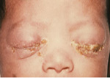
GONORE
Oral bulaş sonucu boğazda da gonore enfeksiyonu oluşabilir.
Salgıların göze bulaşması sonucu konjunktivit görülebilir.
Tanı; üretradan sürüntü örneği alınması ile konur.

Slide 12
GONORE
Tedavi; 3. kuşak sefalosporin önerilmektedir.
Seftriakson 250 mg tek doz İM
Sefiksim 400 mg oral tek doz
Siplofloksasisn 500mg oral
Tek doz tedavi ucuz ve hasta için sıkıntılı değildir.
Tedavi edilmez ise erkek ve kadında infertiliteye neden olabilir.

Slide 13
ÜRETRİT
Gonokok dışı enfeksiyonlar ile oluşan, cinsel ilişki ile insandan insana bulaşan üretrit ile seyreden bir hastalıktır.
Sıklıkla Chlamydia trachomatis etiyolojide etken olan mikroorganizmadır.
20-25 yaş arası heteroseksüel erkeklerde, ekonomik düzeyi daha iyi olanlarda görülme oranı daha yüksektir.
Kuluçka süresi 1-2 haftadır.

Slide 14
ÜRETRİT
Belirti ve Bulgular; üretral akıntı genellikle sabahları görülür.
Dizüri ve kaşıntı yaygın olarak görülür.
Üretral sürüntü alınarak tanı kesinleştirilir.
Tedavi;
Tetrasiklin 500mg oral x4
Dokssiklin 100mg oralx2 yedi gün süre ile kullanılır.

Slide 15
SERVİSİT
Etiyolojisinde neisseria gonorrhoeae ve shlamydia trachomatis etkendir.
Hastalığın süresi uzundur.
Enfekte kişilerin mukoz membranlarından akıntı ile temas sonucu bulaşır.
Kirli beyaz renkli, yeşil veya sarımsı, mukusumsu bir akıntı görülür.
Dizüri, vulva ve perinede kaşıntı, cinsel ilişki sonrası sızıntısal kanama görülür.

Slide 16
SERVİSİT
Vjinal akıntıdan alınan örnek gram (-)boya ile incelenir.
Tedavi;
Azitromisin 1 gr oral tek doz
Doksisilin 100mg oral x2
(yedi gün boyunca)
Tetrasiklin 500mg x4 (yedi gün boyunca)

Slide 17
SİFİLİZ (FRENGİ)
Treponema pallidum’un etkeni olduğu, sistemik belirtilere yol açabilen, hastalık süreci değişken ve uzun olan, bir çok hastalığı taklit edebilen ve fetüse geçebilen bildirimi zorunlu bir enfeksiyon hastalığıdır.
Treponema pallidum aşırı sıcak ve kuru ortamda ölür. 0- 4 °C kanda 1-3 gün yaşayabilir. Bu nedenle kan transfüzyonunda dikkatli olunmalıdır.

Slide 18
SİFİLİZ
Etken enfekte kişilerin deri ve mukoza lezyonlarından, vücut sıvı ve salgılarında (tükürük, vajinal akıntı, kan) bulunur. Cinsel ilişki ve yakın temas ile bulaşır.
Primer lezyona sahip hastaların %70-80’inde bakteriye karşı antikor oluşur.
Kuluçka süresi 10-90 gün arasında değişir.

Slide 19
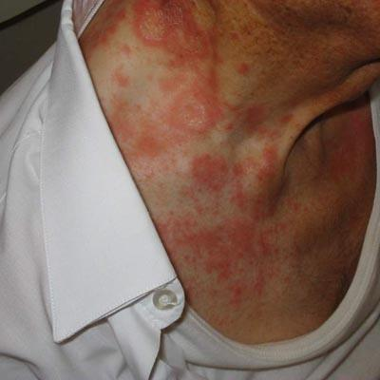
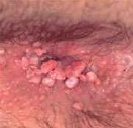
Edinsel Sifiliz
Erken sifiliz evresi: Hasta ile temastan yaklaşık 3 hafta sonra etkenin giriş yerinde kızarmış bir benek şeklinde çıkan kısa sürede papül şeklinde deriden yükselerek ülserleşen şankr gelişir.
-Şankr genital organlar, perine bölgesi ve dudakta bulunabilir.
-Genellikle tek veya birden fazla, ağrısız, seröz sızıntılı, kıkırdak sertliğinde bir ülserdir. Buna bölgesel lenfadenopati eşlik edebilir.

Slide 20
Edinsel Sifiliz
Latent/sekonder sifiliz evresi: Hasta kuluçka ve primer evrede tedavi edilmemişse şankr oluşumundan 3-8 hafta sonra sekonder sifiliz evresi başlar. Bakteri sistemik yayılım göstererek tüm vücuda yayılır.
- Ateş, kırıklık, boğaz ağrısı, halsizlik, yaygın lenfadenopati, deri ve mukozada döküntülü lezyonlar görülebilir.
-El ve ayaklarda bütün vücudu kaplayan pembe renkli döküntüler tipiktir ve rozeol olarak adlandırılır. Ağrı ve kaşıntı yoktur.
- Alopesi, sakal ve kaşlarda yer yer dökülme, pigmentasyon değişiklikleri, glomerulonefrit, üveit, artrit, hepatit, menenjit gelişebilir.

Slide 21
Edinsel Sifiliz
Tersiyer sifiliz evresi: Tedavi edilmeyen hastalarda görülmektedir. Bu evrede santral sinir sistemi ve kardiyovasküler sistem tutulumları nedeniyle ciddi hastalık tablosu gelişir.
- Kalp tutulumları nedeniyle bulaşmadan 30-40 yıl sonra aort kapak yetmezliği, sinir sistemi tutulumu nedeniyle frengi menenjit, kısmi felç gelişebilir.
- Deri ve kemikte gom adı verilen sert, ağrısız, deri altı nodülü oluşur. Gomlar doku harabiyetine neden olurlar.

Slide 22
Konjenital Sifiliz
Sifiliz enfeksiyonunun anneden bebeğe bulaşması nedeniyle görülebilir. Anneden bebeğe dokuzuncu gestasyonel haftasından itibaren plasenta yolu ile geçer. Nadiren de doğum kanalından geçerken görülebilir.
Enfeksiyon düşük veya ölü doğuma neden olabilir. Fetüste büyüme ve gelişme geriliklerine neden olur.

Slide 23
Sifilizde tanı; bakteriyolojik ve serolojik testlerle konulur. Her türlü lezyondan elde edilen sıvı mikroskop ile incelenir ve Traponeo Pallidum bakterisi aranır. Test sonucu başlangıçta negatif çıkarsa üç gün üst üste tekrarlanması önerilir.
- Traponema pallidum immobilizasyon testi (TPI) güvenilirdir ve erken tanılamada kullanılır.

Slide 24
Sifilizde tedavi; ilk tercih edilen ilaç penisilindir.
Benzatin penisilin G 2.4milyon Ü/hft iki hafta süre ile (IM)
Prokain penisilin 800.000Ü/gün 12 gün süre ile. (IM)
Penisilin kullanılmadığı durumlarda; 2.100mg/gün oral doksisilin ya da 4x500mg/gün oral tetrasiklin ya da eritromisin 15 gün süre ile verilir. Latent ve geç sifilizde aynı ilaçlar 30 gün süre ile kullanılır.
Tedavinin etkinliği 3.6 ve 12. aylarda serolojik testlerin tekrarlanması ile değerlendirilir. Erken sifilizde testler 1 yıl içinde negatifleşirken, geç sifilizde daha uzun zaman alabilir.

Slide 25
Şankroid (Yumuşak şankr)
Şankroid akut, lokalize, ağrılı, kendi kendine yeniden tekrarlama, genital ülserle karakterize bir enfeksiyon hastalığıdır.
Etken haemophilus ducreyi’dir. Erkeklerde kadınlardan 10 kat daha fazla görülmektedir.
Cinsel yoldan enfekte kişinin lezyonlarından çıkan akıntı ile temas sonucu bulaşır.
Kuluçka süresi 2-14 gündür.
Lezyonlar iyileşinceye kadar bulaştırıcılık devam eder.

Slide 26
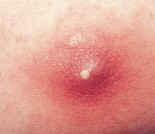
Şankroid
Belirti ve bulgular; küçük eritem ile çevrili, hassa bir papül varlığı mevcuttur. 2-3 gün içinte püstüle dönüşür, hızla rüptüre olur ve kenarları düzensiz bir ülserasyona dönüşür. Bu hastalarda aynı zamanda inguinal lenfadenopati görülür.
Tanı; ülserden veya lenf nodüllerinden alınan eksüdadan hazırlanan yaymanın giemsa wright boyalarla yapılan boyamasında anlaşılır.

Slide 27
Şankroid
Tedavi; oral yol ile azitromisin 1 gr tek doz ya da eritromisin 500mg/gün (yedi gün süre ile)
Seftriakson 250mg/tek doz IM

Slide 28
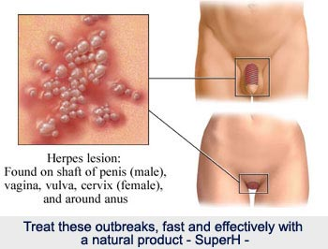
Genital Herpes
Herpes simplex virüsünün (HSV) etken olduğu, yaşam boyu süren, ağrılı ve tekrarlayıcı genital ülserasyonlarla seyreden sistemik ve cinsel ilişki ile bulaşan viral bir enfeksiyon hastalığıdır.
Klinik olarak vücudun farklı bölgelerinde vezikül ve büllere neden olurlar.
HSV ile enfekte kişilerin vücut salgıları ve lezyonlarla doğrudan temas sonucu deriden deriye bulaşır.
Kuluşka süresi 2-20 gün arasında değişir.

Slide 29
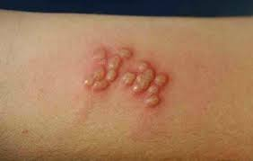
Genital Herpes
Belirti ve bulgular; kaşıntılı eritemli bir plak oluşumu vardır. Eritemli plaklar, içi sıvı dolu veziküllere dönüşür.
Lezyonlar genellikle birden fazladır. Erkeklerde en sık glans penis, sünnet derisi, penis gövdesinde yerleşir. Kadında, serviks, vulva, vajina, perinede ortaya çıkar.
Lezyonlarla beraber ateş, baş ağrısı, kırıklık, kas ağrısı gibi semptomlar görülür.
Lokal belirti ve bulgular 20 gün içinde geriler.

Slide 30
Genital Herpes
Tanı; klinik görünüm ve hastanın öyküsü ile konulur. Sitolojik olarak ta veziküllerden alınan yayma preperatları incelenir. Smear testi ile de HSV antijen tayini yapılabilir.
Tedavi; antiviral bir ajan olan asiklovir günde 5 kez 200 mg oral 7-10 gün süre ile verilir. Topikal asiklovir en az etkili tedavi yöntemidir.
Genital herpesi olan kadınlara 6 ayda bir PAP testi önerilmektedir.

Slide 31
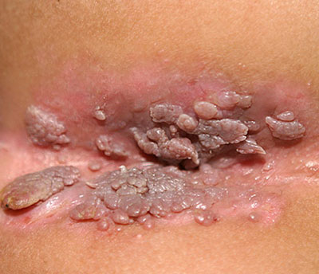
Human Papilloma Virüs (Genital siğiller)
HPV cinsel yolla bulaşan anogenital bölgenin deri ve mukozalarında siğillere neden olan serviks kanseri başta olmak üzere her iki cinsiyette de kanserlere neden olan bir virüstür.
Cinsel yolla bulaşan en yaygın enfeksiyonlardan biridir.
Kadınlarda HPV enfeksiyon prevelansı %2-44 arasında değişir.
HPV vajinal, anal kanserlerin yanı sıra oral, orafarengeal, larenks gibi baş ve boyun kanserlerine de neden olmaktadır.
HPV genellikle cinsel yolla, enfekte kişilerin deri ve mukoz membranlarına direkt temas ile bulaşır.

Slide 32
HPV
Kuluçka süresi 3 hafta-8 ay arasındadır.
HPV tamamen tedavi edilemediği için kişi yaşam boyu taşıyıcı ya da bulaştırıcı olabilir.
Tanı; genital siğillerin görülmesi ile konulur. Kesin tanı için biyopsi örneği alınır.
Tedavi; podofilin %25’lik solüsyon ya da pomad ile lezyon üzerine haftada iki kez 4-6 saat ara ile sürülür. 1-2 saat beklendikten sonra bölge yıkanır.
İnterferon, tedaviye cevap vermeyen ve sık tekrarlayan vakalarda kullanılır.

Slide 33
CYBH’da Hemşirelik Bakımı-I
CYBH’dan korunma oldukça önemlidir. Hemşire eğitim ve danışmanlık rolünü kullanmalıdır.
Topluma ve risk altındaki kişilere cinsel sağlık ve cinsel yolla bulaşan hastalıklardan korunma eğitimi yapılır.
Enfekte vajinal ve üretral akıntılarla temasta ellerin yıkanması, gözlerin kontaminasyonundan kaçınılmalıdır.
Hastaya hastalık, tedavi ve bakımı konusunda bilgi verilir.
Enfekte eş ve temasta bulunan herkes tedavi edilmelidir.
Tüm enfekte kişilerin bildirimi zorunludur.
Tedavi süresi ve uygun ilaç dozunun kullanımı oldukça önemlidir. Semptomları azalan ya da ortadan kalkan durumlarda tedavi kesilmemelidir.
Gebe kalan riskli kişilerde CYBH açısından değerlendirilmeli ve var ise hem anne hem de fetüsün sağlığı için tedavisi sağlanmalıdır.
Bulaştırıcılığın aktif döneminde cinsel ilişkiden kaçınılmalıdır.
Hastalık insidansının yüksek olduğu gruplarda (genelev kadınları vb.) düzenli serolojik incelemelerde bulunulmalıdır.

Slide 34
CYBH’da Hemşirelik Bakımı-II
Hastalara lezyonun bakımı ve veziküllere temas sonrası mutlaka el yıkaması gerektiğinin önemi anlatılır.
Vajinal akıntısı olan kadınlarda uygun perine hijyeninin sağlanması ve pamuklu iç çamaşırı kullanmasının önemi vurgulanır.
Mahrem konular olması nedeniyle hasta ve ailesinin anksiyetesi azaltılmalı uygun iletişim teknikleri ile hasta ve yakınlarının güveni kazanılmalıdır.
Genç adölesan kızların HPV aşı yaptırmaları konusunda eğitim ve danışmanlık yapılır.
HPV aşısı (Gardasil), 11-12 yaşındaki kızlara önerilir. Daha önce aşılanmamış 13-26 yaşındaki kızlara da önerilmektedir. Aşı 0, 2, ve 6. ay şeklinde 3 doz ve IM olarak yapılır. Kişi daha önce HPV ile enfekte olmuş ise aşı etkili olmaz. Bu nedenle ilk cinsel deneyimden önce aşılanmanın yapılanması gerekir. Koruyuculuk süresi 5 yıldır.
HPV aşısı yapılsa daha riskli kişiler servikal kanser açısından PAP smear testi yapılmalıdır.

Slide 35
Örnek soru;
HIV pozitif bir gebe kadından perinatal bulaşı önlemek için yapılması gereken yaklaşımları sıralayınız.

